Slide 1
3.2. 一次电池
3.2.1 锌锰干电池
3.2.2 碱性锌锰电池

Slide 2
原电池生产主要有几个系列:
普通锌锰；
碱性锌锰；
锌汞；（汞有毒）
锌空气；
镁锰；（用于军事）
锌银；（消耗银）
锂电池（不是锂离子电池）

Slide 3
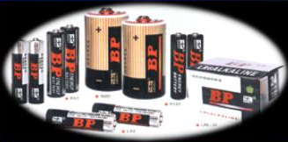
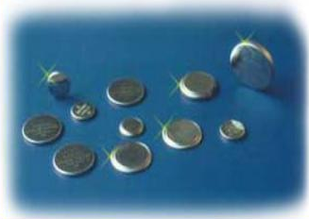

Slide 4
一次电池的种类及结构
电池 种类 | 负极活性物质 | 电解质 | 正极活性 物质 | 电压
锌锰干电池 | Zn | NH₄Cl+ZnCl₂ | MnO₂ | 1.5
碱性锌锰电池 | Zn | KOH/NaOH | MnO₂ | 1.5
镍-锌电池 | Zn | KOH/NaOH | NiOOH | 1.6
氧化银电池 | Zn | KOH/NaOH | Ag₂O | 1.5
空气电池 | Zn | KOH/NaOH NH₄Cl+ZnCl₂ | O₂ | 1.3-1.4
锂电池 | Li | Li盐+非水溶液 | MnO₂/(CF_{x})_{n} | 3.0

Slide 5
3.2.1 锌锰干电池
糊式电池：以锌筒为负极，天然MnO₂和活性炭粉混合物作正极，用NH₄Cl（20%）、ZnCl₂ （20%）水溶液作电解液，加淀粉糊使电解液凝固而不流动。这是第一代锌锰干电池。

Slide 6
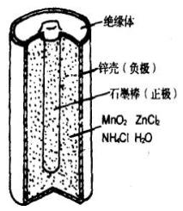
(-)Zn | ZnCl₂ 10%, NH₄Cl 20%(糊状) | MnO₂ | C(+) 负极： Zn(s) = Zn²⁺(aq) + 2e 正极： 2 MnO₂(s) + 2NH₄⁺(aq) + 2e = Mn₂O₃(s) + 2NH₃(aq) + H₂O 电池反应： 2 MnO₂(s) + 2NH₄⁺(aq) + Zn(s) = Zn²⁺(aq) + Mn₂O₃(s) + 2NH₃(aq) + H₂O
糊式电池开路电位1.5 V，放电电压稳定；低温性能差，防漏性欠佳（NH₄⁺→H₂O）；NH₃被石墨吸附，引起极化，导致电池电位降低。

Slide 7
纸板电池或氯化锌电池：改用人工精制的化学MnO₂或电解MnO₂，用浆层纸（厚0.1∼0.2 mm的牛皮纸上涂以合成糊等物质）夹在正负极之间代替了淀粉糊，并且以氯化锌为主要成分。

Slide 8
(-)Zn | ZnCl₂ (aq, 20%∼35%) | MnO₂ | C(+) 负极： 4Zn(s) + ZnCl₂(aq) + 8OH⁻(aq) = ZnCl₂ . 4Zn(OH)₂ + 8e 正极： 8MnO₂(s) + 8H₂O(aq) + 8e = 8MnOOH + 8OH⁻(aq) 电池反应： 8 MnO₂(s) + ZnCl₂(aq) + 4Zn + 8H₂O = ZnCl₂ . 4Zn(OH)₂ + 8MnOOH ZnCl₂ . 4ZnO.5H₂ O
氯化锌作电解液电池的锌锰电池开路电位1.5 V，放电电压稳定；水作为反应物被消耗，并转化为结晶水，因此，大大地提高了电池的防漏性能。

Slide 9
纸板式锌锰电池的结构特点
电解液：20%∼35% ZnCl_{2，}添加NH₄Cl以减少极化。此外，还添加缓蚀剂，以抑制锌的腐蚀。以往用面粉或玉米淀粉作糊层或浆层纸的浆料，现已使用变性淀粉改善防漏性能，提高放电性能。
负极：锌含有少量铅（0.3% ∼ 0.5%）和镉（0.2% ∼ 0.3%），前者改善其延展性，后者可提高其强度，并可提高锌电极上的氢过电位。为减少锌的腐蚀，常使锌表面汞齐化，并严格控制镍、铁、铜等杂质的含量。

Slide 10
正极集流体：碳棒，由石墨和沥青（酚醛树脂）制成。为防止碳棒孔滤过多，要把碳棒在真空中浸蜡碳棒的电阻一般在3 ∼ 5 mΩ之间。
密封剂：目前所用密封剂主要是沥青，加入少量石蜡与树脂，也有塑料封口的。必须保证60 ∼ 70 ºC下保持不变形，而且有良好的气密性。
外壳：纸壳、金属壳、塑料三种。
结构形式：常用的锌锰干电池有圆筒式和迭层式两种。

Slide 11
干电池在高温及潮湿环境下贮存，自放电较为严重，主要是负极锌腐蚀引起。
在低温下贮存自放电较小，但如果密封不好使氧气进入电池，则自放电加剧。
因自放电而产生的氢气积累到一定程度会发生气胀或漏液，这是应该防止的。

Slide 12
3.2.2 碱性锌锰电池
碱性锌锰电池与锌锰干电池相比，放电性能和贮存性能都更好。比能量高于锌锰干电池，价格虽然较贵，但可较好地满足使用要求。因此20世纪60年代以来得到迅速发展，而且已大量生产。
碱性锌锰电池所使用电极活性物质与普通锌锰干电池相同，但其电解液则是KOH溶液。KOH液较之NH₄Cl、ZnCl₂液有强得多的导电能力，反应机理也与干电池不同。

Slide 13
(-)Zn | KOH（ aq) | MnO₂ | C(+) 负极： Zn(s) + 2OH⁻(aq) = ZnO (s) + H₂O + 2e 正极： 2MnO₂(s)+ 2H₂O(aq) + 2e = MnOOH + 2OH⁻(aq) 电池反应： 2MnO₂(s) + Zn (s) + H₂O = ZnO + 2MnOOH
由于锌箔在碱液中极易钝化，故不能像干电池那样采用锌筒作负极。锌粉有足够大的表面积，在碱液中也不易钝化，是碱锰电池负极较为合适的材料。负极这一差别使碱锰电池的结构与干电池大不相同。

Slide 14
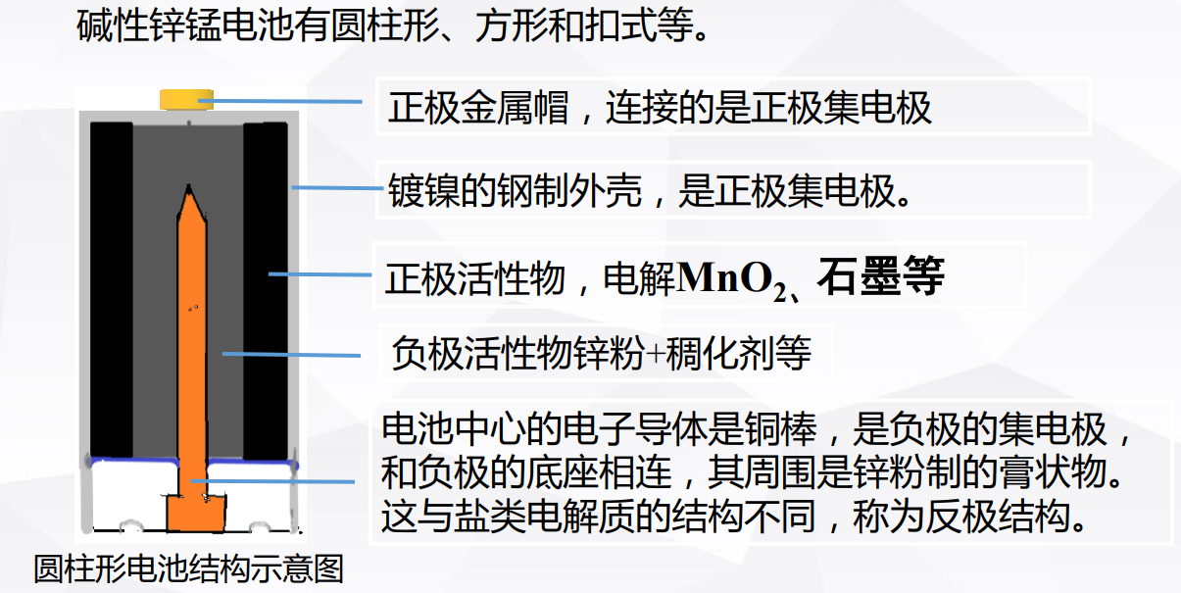

Slide 15
碱锰电池的开路电压约为1.52Ｖ，工作电压约为1.25 V。
电池内阻小，在快速放电时能提供足够的容量，而且在低温（-21 °C）下，其放电容量相当于干电池室温下的容量。
放电曲线相当平坦，放电到终止电压（0.9 V）时，放电量明显高于其他锌锰电池。
贮存性能相当好， 20 °C时自放电率低于0.8%，一年后还能保持90%以上的容量，甚至4年后仍有80%的容量。

Slide 16
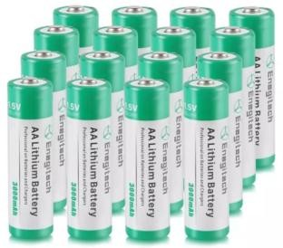
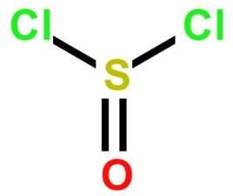
金属锂原电池
锂一次电池
锂一次电池(primary lithium battery)，以金属锂为负极，金属氧化物或其他固体、液体氧化剂为正极活性物,固体盐类或溶于有机溶剂的盐类为电解质.
1973 | 松下公司 | 锂-聚氟化碳〔Li/(CF_{x})_{n}〕 | 电池
1978 | 三洋公司 | 锂-二氧化锰(Li/MnO₂) | 电池 | 电子手表、煤气表
 |  | 锂-碘（Li/I₂） | 电池 | 心脏起搏器
 |  | 锂-二氯亚砜（Li/SOCl₂） | 电池 | 军事目的，500 Wh kg⁻¹
 |  | 锂-二硫化铁（Li/FeS₂） | 电池 | 综合性能最好
亚硫酰氯/二氯亚砜

Slide 17
3.3 二次电池（蓄电池）
3.3.1 铅酸蓄电池
3.3.2 镉镍电池
3.3.3 镍氢电池
3.3.4 锂离子电池

Slide 18
二次电池综述
二次电池放电后，可以反向充电，使活性物质再生，恢复到放电前的状态，故可以重复使用，所以它是一种电能储存器。
日常生活中常见的二次电池：
铅蓄电池；镍镉二次电池；镍氢二次电池；锂离子二次电池；导电聚合物二次电池等
（如聚乙炔/Li电池，输出功率是铅酸电池的30倍，无酸雾和氢气，既安全又易操作）。

Slide 19
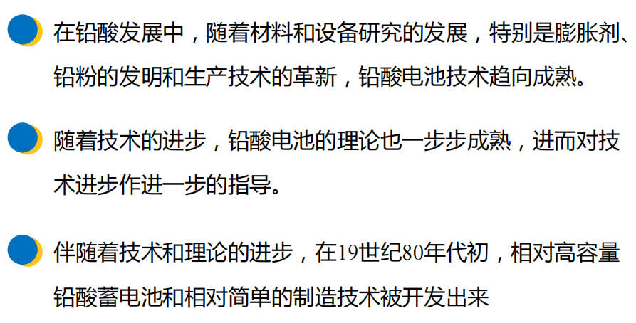
3.3.1 铅酸蓄电池

Slide 20
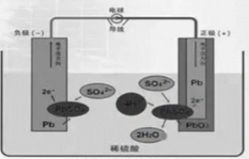
铅酸蓄电池结构
铅酸蓄电池一般由正极板组、负极板组、隔板、电池槽、电解液和接线端子等部分组成。
正极板由板栅和活性物质二氧化铅板(PbO₂)构成，负极板由板栅和活性物质铅(Pb)构成。板栅一般使用铅锑合金，有时也用纯铅或铅钙合金。

Slide 21
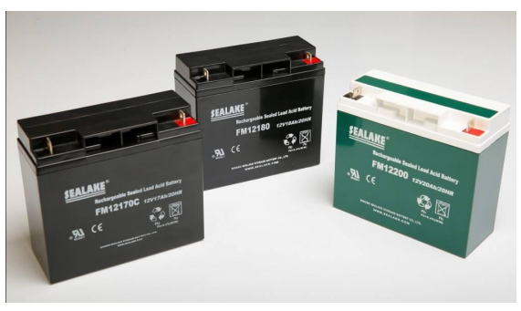
铅酸蓄电池

Slide 22
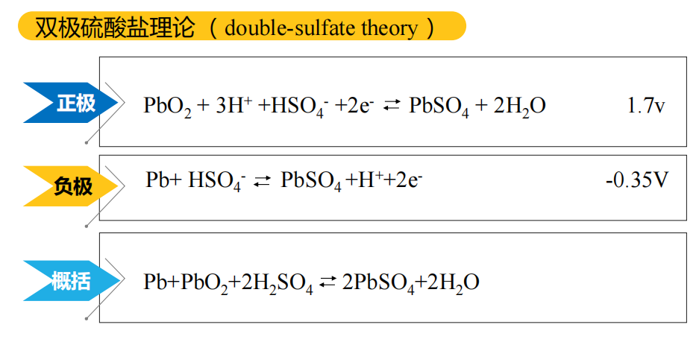
铅酸电池的工作原理

Slide 23
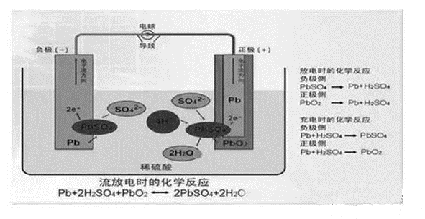
铅酸电池的工作原理
图3.铅酸电池工作原理图

Slide 24
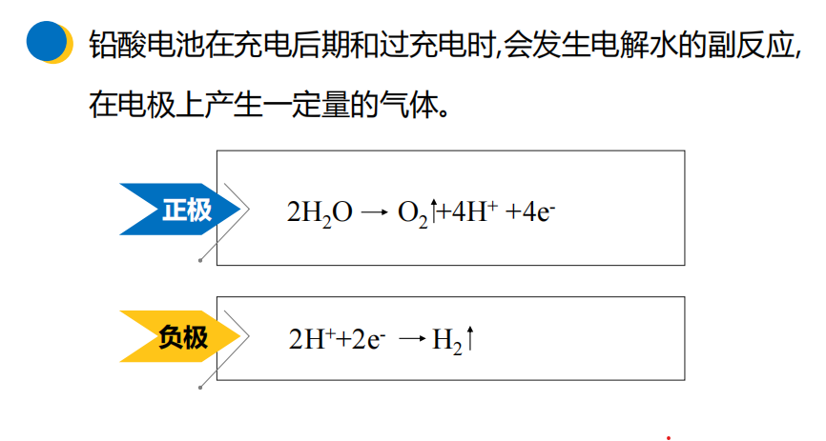
铅酸电池的工作原理

Slide 25

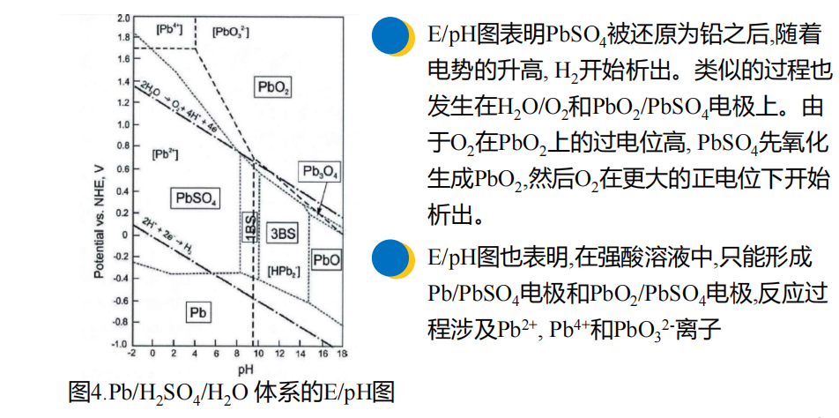

Slide 26
铅酸电池的自放电反应：
负极自放电反应：
Pb(s) + HSO₄⁻(aq) = PbSO₄(s) + H⁺ +2e
2H⁺ + 2e = H₂
正极自放电反应：
2H₂O = O₂ + 4H⁺ +4e
PbO₂(s) + HSO₄⁻(aq) + 3H⁺ +2e = PbSO₄(s) + 2H₂O

Slide 27
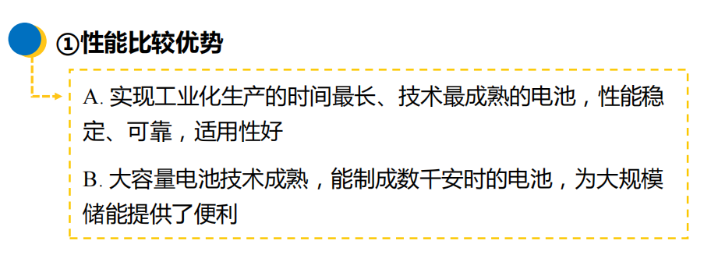
铅酸蓄电池的优势

Slide 28
铅酸蓄电池的优势
②成本比较优势
铅酸蓄电池是最廉价的二次电池，单位能量的价格是锂离子电池或氢镍电池的1/3左右。

Slide 29
铅酸电池的优势
③再生利用比较优势
铅酸蓄电池组成简单 ，再生技术成熟 ，回收价值高 ，是 最容易实现回收和再生利用的电池。全球再生铅产量已经超 过原生铅产量 ，美国废铅酸蓄电池铅的再利用率已超过 98.5% ，我国废铅酸蓄电池的再利用率也达到90%以上。

Slide 30
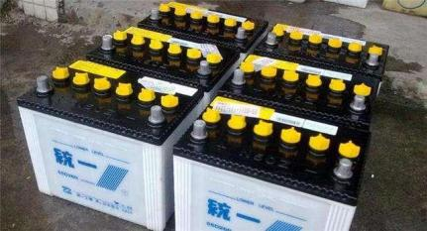
铅酸电池的不足
①能量密度偏低
传统的铅酸蓄电池质量和体积能量密度偏低，能量密度 只有为锂离子电池的1/3左右，氢镍电池的1/2左右，并且体 积较大，不适宜在质量轻、体积小的场合使用。

Slide 31
铅酸电池的不足
②循环寿命偏短
传统铅酸蓄电池循环寿命较短，理论循环次数为锂离子 电池1/3左右。
③产业链存在铅污染风险
铅是铅酸蓄电池的主要原材料，铅占电池质量的60%以上，全球铅酸蓄电池的用铅量占总用铅量的80%以上。

Slide 32
铅酸电池循环寿命短的原因
电极上的活性物质的放电产物PbSO₄不导电，会逐渐污染极板，使之不能发生正常的化学反应，导致蓄电池无法再次充电而报废，缩短了铅酸蓄电池的使用寿命。

Slide 33
当铅酸电池充电不足时，阴阳两极板的 PbSO₄不能完全转化变成海绵状 Pb 和 PbO₂。如果长期充电不足，则会造成 PbSO₄ 结晶，使极板硫化，电池性能严重下降；反之如果电池过度充电，阳极产生的氧气量大于阴极的吸附能力， 使得蓄电池内压增大，导致气体外溢、电解液减少，还可能导致活性物质软化或脱落，电池寿命大大缩短。

Slide 34
目前常用的铅酸电池的平均寿命
用途 | 寿命/年
电动车（12 V，17 Ah） 出租车（12 V, 50∼60 Ah） 私家车（12 V, 35∼55 Ah ） 铲车（48 V，250∼540 Ah） 大型工程机械（ 48 V，250∼540 Ah ） | 1 1.2 ∼1.5 3 ∼4 3 ∼4 5 ∼8

Slide 35
应对措施
设计与制造绿色的铅酸电池
材料的选择：即少用有害的、难回收的材料，优先采用相容性好的、可再利用的绿色环保材料；
拆卸设计与制造：一方面从产品或部件上有规律地拆下可用的零部件过程．同时保证不因拆卸过程造成该零部件的损伤．从而提高零件的重复回收利用率；另一方面在拆卸过程中不因零部件的损伤而导致有害物质的外泄；
回收设计与制造：即在产品设计与制造时．充分考虑产品零部件及材料的回收可能性、回收价值大小、回收处理方法以及与回收有关的系列问题。

Slide 36
同时，应该建立废旧电动自行车用铅酸电池的回收处理体系，控制其污染。
发达和中等发达国家再生铅金属产量超过原生铅金属产量。再生铅产量占总产量的比值：美国在98.5%以上。我国占90%以上。

Slide 37
铅酸蓄电池尽管有其缺点与不足，但也有成熟、廉价、安全的优点。
目前新型的铅酸电池，如阀控式铅酸蓄电池（VRLA）、采用吸附式玻璃纤维棉作膈膜的AGM-VRLA以及采用SiO₂作凝固剂的GEL-VRLA 已经广泛应用。
未来应致力于设计出具有高比能量，高比功率，循环寿命更长的超级铅酸电池，使其在大型纯电动车、增程式电动车、混合电动车、短程车等方面的应用有更广阔的前景。

Slide 38
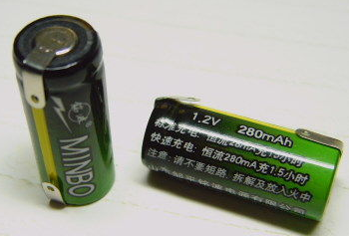
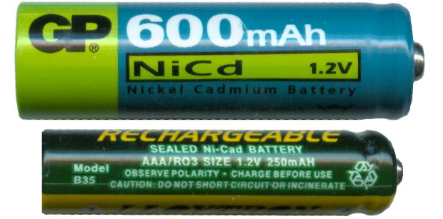
3.3.2 镍镉电池
镍镉电池（Ni-Cd，Nickel-Cadmiun Batteries, Ni-Cd Rechargeable Battery）是最早应用于手机、笔记本电脑等设备的电池种类，它具有良好的大电流放电特性、耐过充放电能力强、维护简单。

Slide 39
电池原理
位于负极的镉(Cd)和氢氧化钾(KOH)中的氢氧根离子(OH⁻)化合成氢氧化镉，并附着在阳极上，同时放出电子。电子沿着电线至阴极，和阴极的二氧化镍与氢氧化钠溶液中的水反应形成氢氧化镍和氢氧根离子，氢氧化镍会附着在阴极上，氢氧根离子则又回到氢氧化钠溶液中，故氢氧化钠溶液浓度不会随着时间而下降。电解液是比重为1.16∼1.19的KOH 溶液。

Slide 40
放电反应式：
负极反应： Cd + 2OH⁻ → Cd(OH)₂ + 2e⁻
正极反应： 2NiOOH +2H₂O + 2e⁻ → 2Ni(OH)₂ + 2OH⁻
总反应：Cd + 2NiOOH + 2H₂O → Cd(OH)₂ + 2Ni(OH)₂
充电反应式：
阳极反应：2Ni(OH)₂ + 2OH⁻ →2NiOOH + 2H₂O + 2e⁻
阴极反应： Cd(OH)₂ + 2e⁻ → Cd + 2OH⁻
总反应： Cd(OH)₂ + 2Ni(OH)₂ → Cd + 2NiOOH + 2H₂O

Slide 41
电池结构
正极板上的由羟基氧化镍粉和石墨粉组成，石墨不参加化学反应，其主要作用是增强导电性。
负极板上的活性物质由氧化镉、海绵镉、氢氧化镉和氧化铁粉组成，氧化铁粉的作用是使氧化镉粉有较高的扩散性，防止结块，并增加极板的容量。
活性物质分别包在穿孔钢带中，加压成型后即成为电池的正负极板。极板间用耐碱的硬橡胶绝缘棍或有孔的聚氯乙烯瓦楞板隔开。电解液通常用氢氧化钾溶液。

Slide 42
优点：
循环寿命长，一般寿命为500∼1000次，有的甚至达到2000次以上；
自放电较小，镉的析氢过电位较高，在碱性溶液中不发生自溶解，因此自放电率较小；
性能稳定，并可以大电流放电；
使用温度范围宽，可在-40°C∼40 °C范围内使用；
良好的力学性能，牢固、耐冲击和振动；
结构紧凑等。

Slide 43
缺点：
有“记忆效应” ，使得服务寿命大大缩短。
活性物质利用率低；
电压低，开路电压为1.38 V，工作电压为1.25 V左右，充电到1.40∼1.45 V截止。
电流效率和能量效率低；
价格较高；
存在二次污染。镉是有毒的，镍镉电池不利于生态环境的保护。为此，镍镉电池已基本被淘汰出数码设备电池的应用范围。

Slide 44
所谓 “记忆效应” ：就是电池在充电前，电池的电量没有被完全放尽，久而久之将会引起电池容量的降低。
在电池充放电的过程中（放电较为明显），会在电池极板上产生些许的小气泡，日积月累这些气泡减少了电池极板的面积也间接影响了电池的容量。

Slide 45
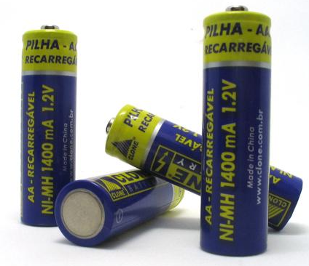
3.3.3 镍氢电池
金属氢化物／镍电池(简称MH／Ni电池)系二十世纪八十年代末快速发展起来的高新技术产品，是一种很有发展潜力的化学电源系列。镍氢电池（Ni/MH）是由镍镉电池（Ni/Cd battery）改良而来的，其以储氢金属代替镉。

Slide 46
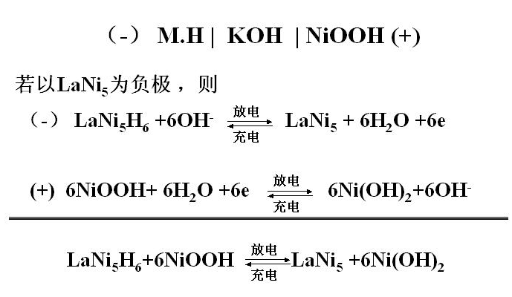
电池原理

Slide 47
特点：
1、以相同的价格提供比镍镉电池更高的电容量、比较不明显的记忆效应、以及比较低的环境污染(不含有毒的镉)。它被称为是最环保的电池。
2、电压等性能和镉镍电池相近，可以与镉镍电池互换。MH/Ni电池作为一种绿色能源，由于具有高比能量、能快速充放电、无污染等特性，正吸引着越来越多的目光。

Slide 48
低压镍-氢电池与镉-镍电池相比的优点：
能量密度高，是镉-镍电池的1.5∼2.0倍；
电池电压为1.2∼1.3 V，与镉-镍电池相当；
可以快速充放电；
低温特性较好；
可密封，耐过充放电性能好；
无毒和无环境污染，是“绿色环保电池”；
不使用贵金属催化剂；
记忆效应不显著。

Slide 49
低压镍-氢电池与锂离子电池相比的不足：
相对高的记忆效应，
较高的自身放电反应。
镍-氢电池适用对象：
镍氢电池比碱性电池有更大的输出电流，相对地更适合用于高耗电产品，某些型号甚至比镍镉电池有更大输出电流。

Slide 50
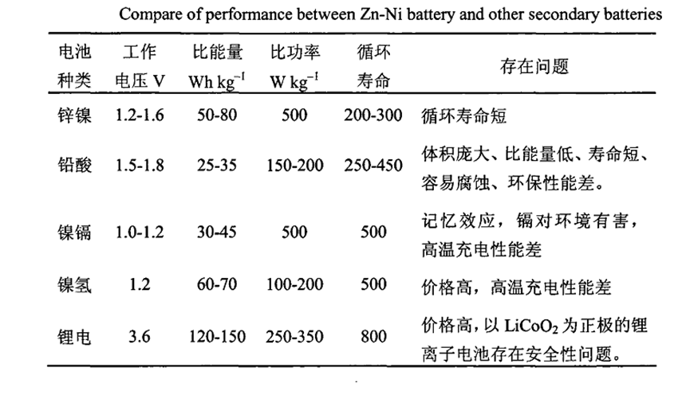
几种常用二次电池的性能比较

